Slide 1
CBI研究会 2024.8.10 東京女子体育大学
林純一著
『「生命の４０億年」に何が起きたのか』
の紹介
赤間啓一

Slide 2
林純一著『「生命の４０億年」に何が起きたのか』 光文社新書
生物：細胞、自己複製、核酸、仕切り、恒常性
一般的定義
生物：細胞を基本単位とするもの
本書での定義
生命：自己複製する核酸を持つもの
この見方で生命科学の成果を紹介
新しい景色
ウイルス
レトロポゾン
テロメア
生物でない生命
ミトコンドリア等
ヒトは「複合生物」。
ゲノムの表現と創造
個体形成、老化は子孫形成のため
ヒトをヒトたらしめるもの
ゲノムの進化 高度な認知機能 文明 教育
ヒトが人になる
設計図の余白が人を作る。

Slide 3
生物：細胞を基本単位とするもの
生命：自己複製する核酸を持つもの
生物：細胞を基本単位とするもの
生命：自己複製する核酸を持つもの

Slide 4
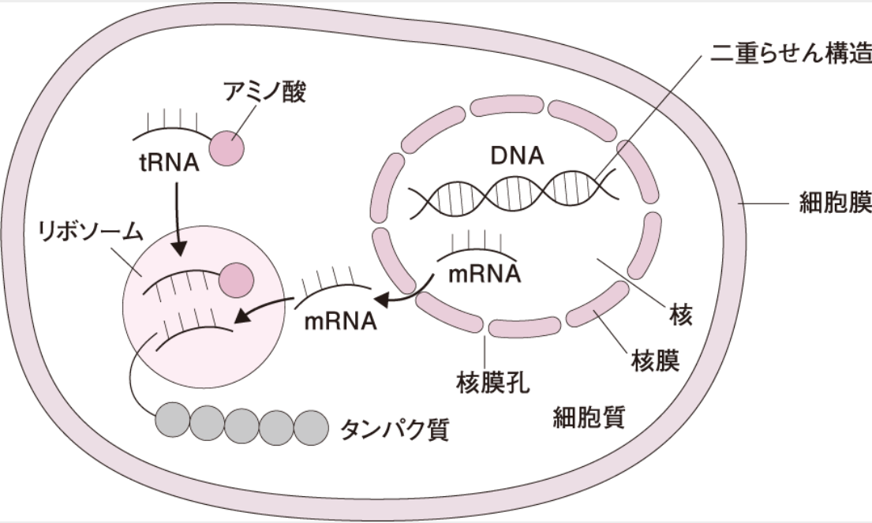
生物：細胞を基本単位とするもの
生命：自己複製する核酸を持つもの
細胞
核酸
核
DNA, RNA
遺伝情報が
載っている
DNA塩基配列を
翻訳してタンパク質を作り、体を作り
恒常性を保つ
DNAの自己複製
によりこの情報が
親から子に伝え
られる
https://www.kango-roo.com/learning/2066/

Slide 5
生物：細胞を基本単位とするもの
生命：自己複製する核酸を持つもの
生物：細胞を基本単位とするもの
生命：自己複製する核酸を持つもの
https://www.kango-roo.com/learning/2066/
https://www.kango-roo.com/learning/2066/

Slide 6
生物：細胞を基本単位とするもの
生命：自己複製する核酸を持つもの
ウイルスはリボソームを
持たない。感染した細胞のリボソームを借りて増殖。
ウイルス
リボソーム
https://www.kango-roo.com/learning/2066/
ウイルスは単独では増殖できない。
だからウイルスは生物とは言えない。
しかし自己複製する核酸を持つのでここでいう生命である。

Slide 7
生物でない生命たち
生物：細胞を基本単位とするもの
生命：自己複製する核酸を持つもの
ウイルス
プラスミド
ウイロイド
レトロポゾン
テロメア
https://www.kango-roo.com/learning/2066/
ミトコンドリア
葉緑体

Slide 8
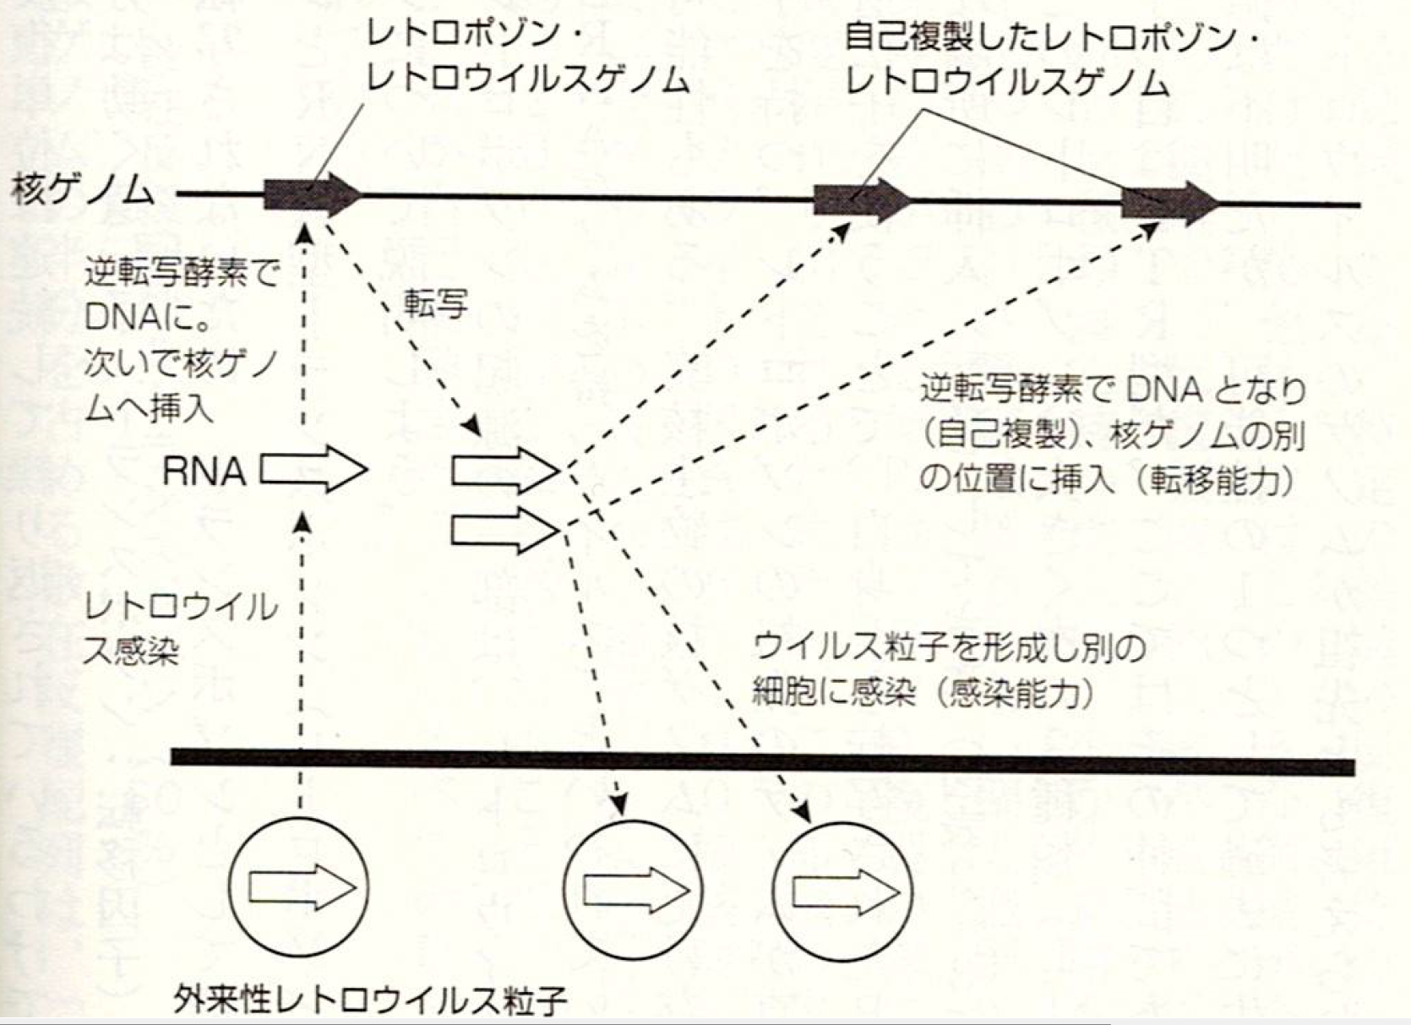
レトロポゾン
生物：細胞を基本単位とするもの
生命：自己複製する核酸を持つもの
自己複製する核酸。
(本書定義の)生命。

Slide 9
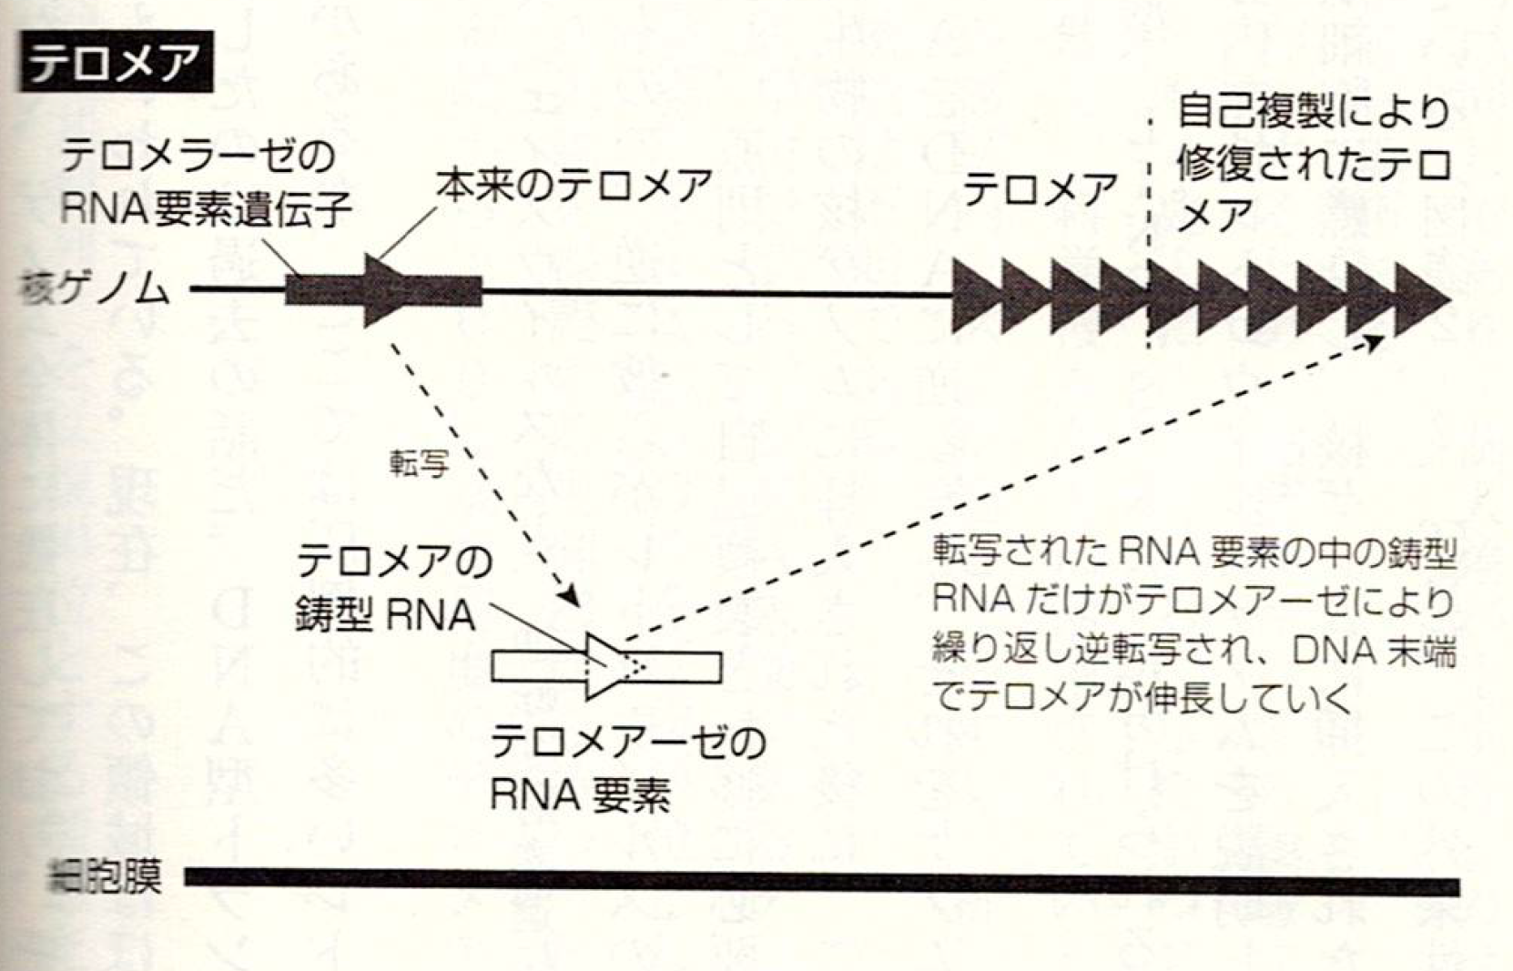
テロメア
生物：細胞を基本単位とするもの
生命：自己複製する核酸を持つもの
テロメアは自己複製する核酸。
(本書定義の)生命。

Slide 10
ミトコンドリア
生物：細胞を基本単位とするもの
生命：自己複製する核酸を持つもの
細胞
核
核酸
DNA, RNA
遺伝情報が
載っている
ミトコンドリア
エネルギー変換
ミトコンドリアDNA
ミトコンドリアは自己複製する核酸を持つ。
生命。
核ゲノムを持つ生物とミトコンドリアの生物の「複合生物」

Slide 11
ゲノムの表現と創造
ヒト核ゲノム
転写領域 40% 転写 スプライシング
タンパク質遺伝子 30%
RNA遺伝子 10% 転写して非翻訳RNA
エクソン 1.5% 翻訳してタンパク質
イントロン 28.5%
非転写領域 60%
単純反復配列 10% サテライトDNA
散在反復配列 50% トランスポゾン
生命の基本単位はゲノムである
個体形成、個体老化は子孫形成のため

Slide 12
ヒトゲノムまでの40億年
ゲノムの進化 RNA DNA 核 ミトコンドリア 多細胞
・・・・ 直立歩行 脳容積増大 石器作成
猿人600万年前 原人190万年前 旧人60万年前
ホモサピエンス60万年前 新人30万年前
ヒトをヒトたらしめるもの 高度な認知機能 文明 教育
チンパンジーゲノムとの差 1.2％
大脳新皮質容積増加、質向上に関わる一部重複
霊長類脳容積抑制機能の喪失 Aluレトロポゾン
ヒトが人になるために 文明 教育
設計図の余白が人を作る

Slide 13
まとめ
林純一著『「生命の４０億年」に何が起きたのか』
生物：細胞、自己複製、核酸、仕切り、恒常性
一般的定義
生物：細胞を基本単位とするもの
本書での定義
生命：自己複製する核酸を持つもの
この見方で生命科学の成果を紹介
新しい景色
ウイルス
レトロポゾン
テロメア
生物でない生命
ミトコンドリア等
ヒトは「複合生物」。
ゲノムの表現と創造
個体形成、老化は子孫形成のため
ヒトをヒトたらしめるもの
ゲノムの進化 高度な認知機能 文明 教育
ヒトが人になる
設計図の余白が人を作る。
私の感想
自己複製する核酸は情報を持つ複合体
高度認知能力、文明も情報を持つ複合体の例

